Slide 1
StudyPlanner -
Планировщик для студентов и преподавателей.

Slide 2
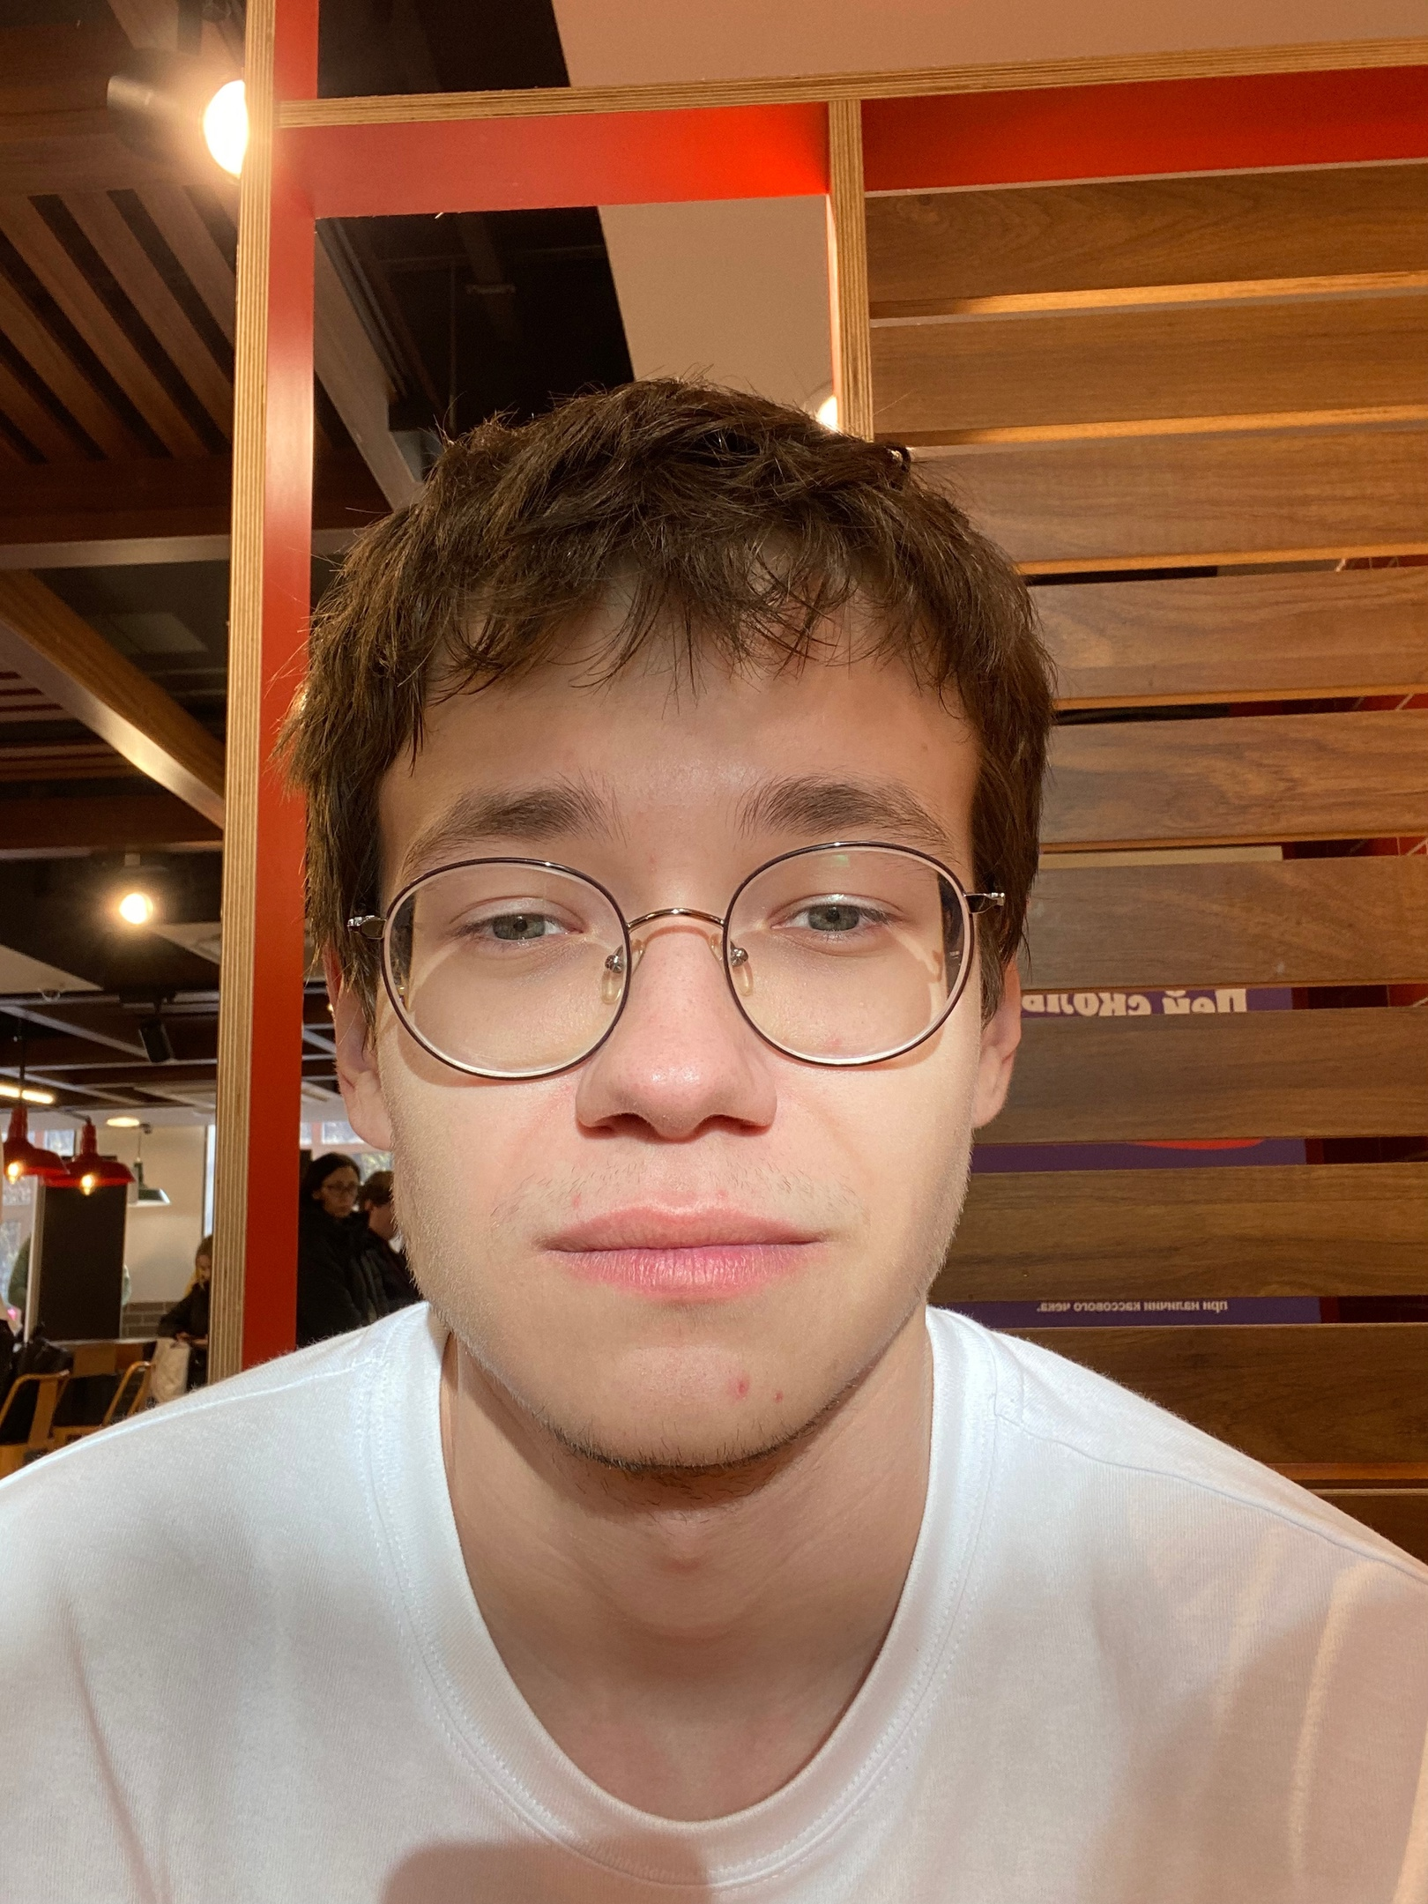
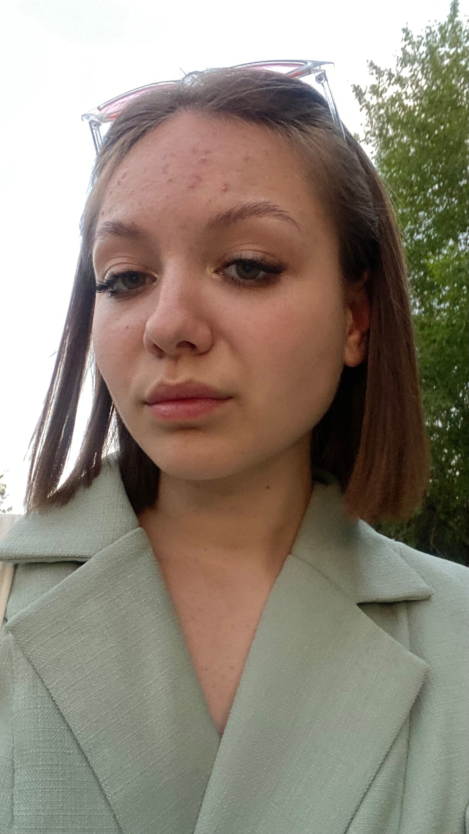
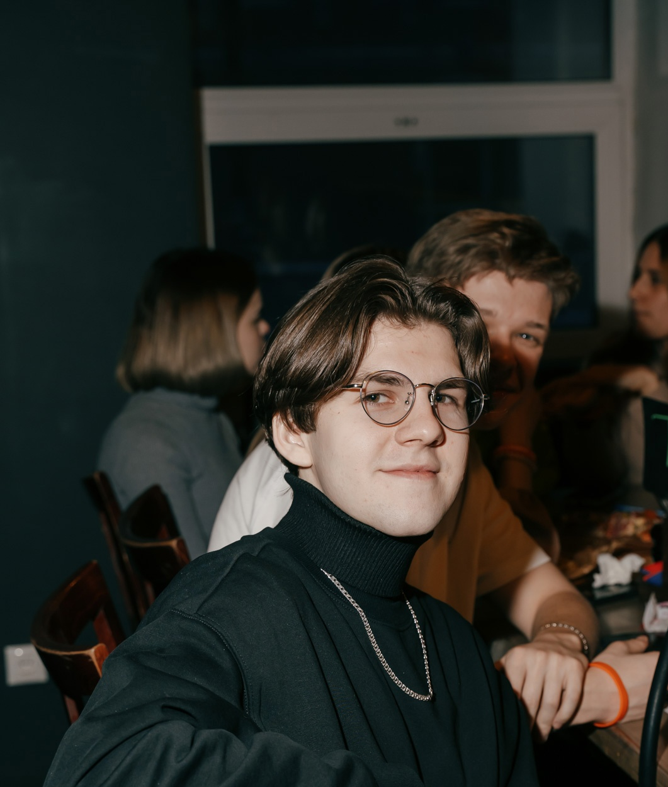
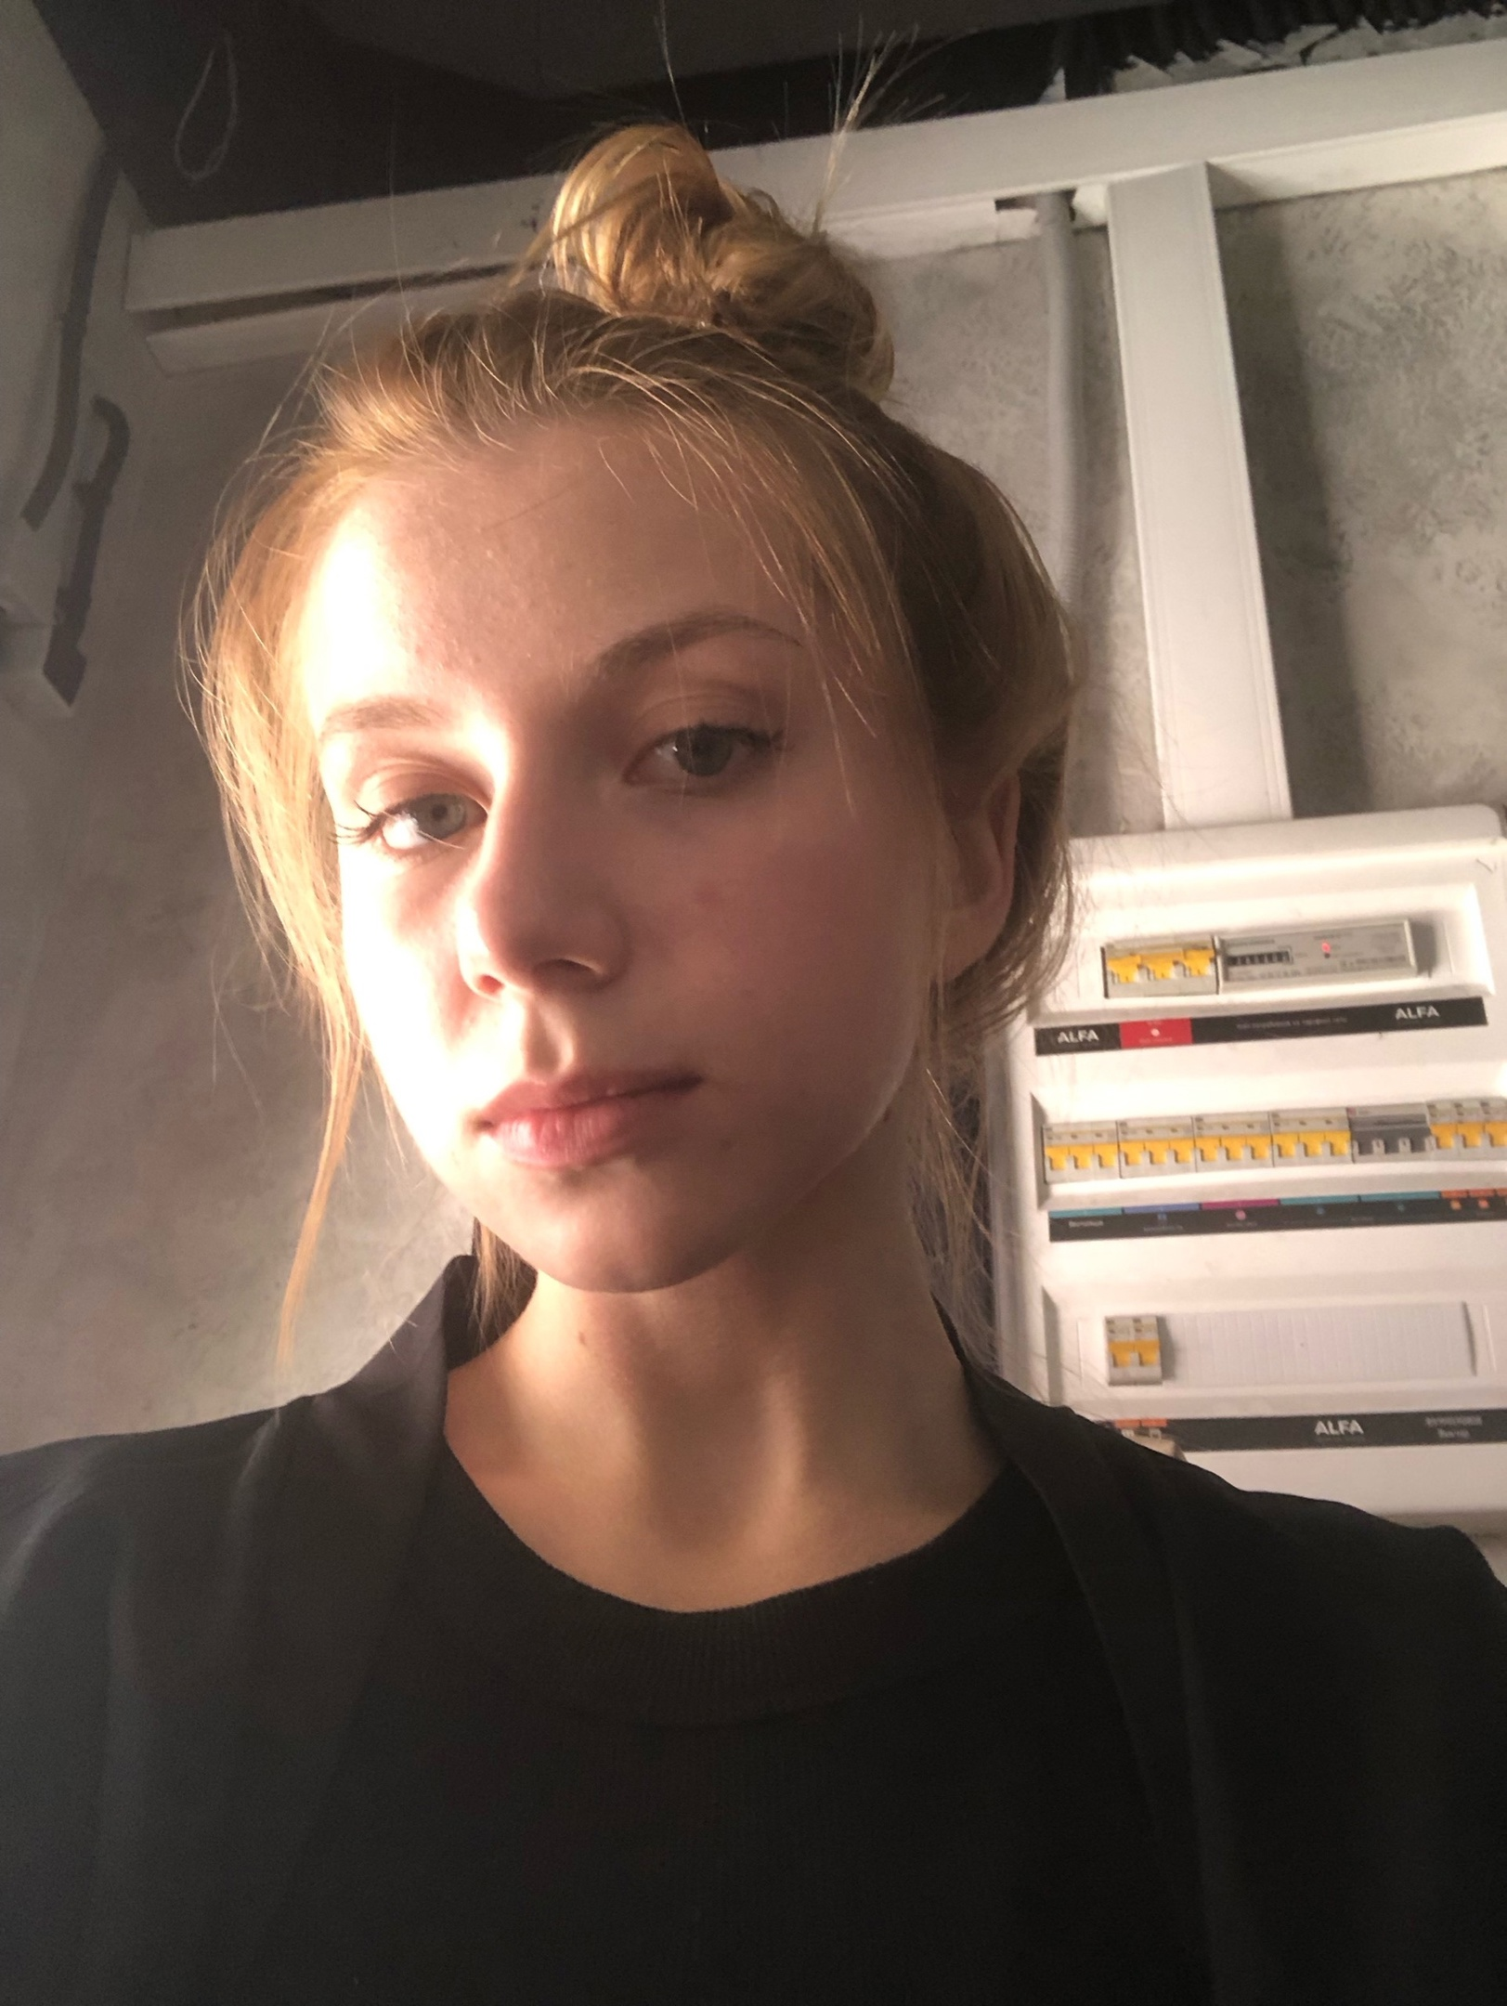
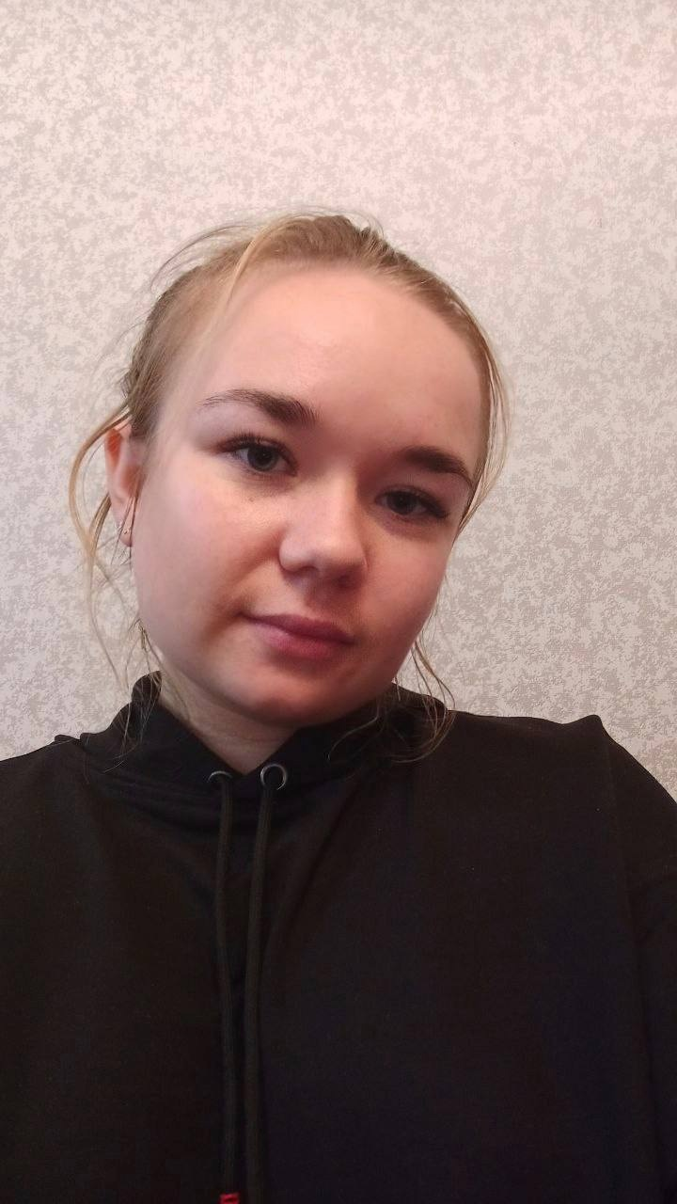
ПРОФИЛЬ КОМАНДЫ
Красноженов Павел
Поляева
Вероника
Программирование
Тех.поддержка сайтов
Доработка и добавление плагинов
Опыт в тестировании приложений
Опыт работы с клиентами
Стрессоустойчивость
Опыт в тестировании приложении
Коммуникабельность
Клыкова
Ксения
Кузеванова
Виктория
Навыки работы с аудиторией
Развитие профиля в социальных сетях
Товароведение, психология
Развитие профиля в социальных сетях
Общение с подписчиками
Умение наращивать аудиторию
Коммуникабельность
Целиков Богдан
Лидер
Программирование
Тех.поддержка сайтов
Тестирование
Исследование и анализ рынка
Составление отчетов

Slide 3

ПРОБЛЕМА
Проблема: Отсутствие эффективной системы управления расписанием и заданиями для студентов.
В настоящее время эту проблему решают используя: Modeus, yandex360. Однако, они неэффективны, так как имеют недостаточный функционал и нестабильность работы. Modeus предназначен только для просмотра расписания без возможности его изменения. Yandex360 имеет скудный функционал, плохую надежность и лишён нормальной тех.поддержки.
Планировщик поможет дать четкое понимание дел, поможет грамотно распределить время, сгруппирует задачи, автоматизирует или найдет оптимальный вариант действий.

Slide 4

ЦЕЛЕВАЯ АУДИТОРИЯ
Студенты, школьники и преподаватели для которых важна стабильная работа, богатый функционал и наличие всех заданий и расписание в одном месте, для организации времени, повышения производительности, а также эффективности и успешности в своей работе и учёбе
Проблемы и потребности: Стабильная работа приложений, которые используются для учебы, проблема в их нестабильности. потребность в сортировки дел, уроков, домашних заданий в одном приложении для удобства.
Продукты, которые сейчас использует для решения проблемы: modeus, yandex 360
При разработке обращать внимание на: удобство, функционал, простота.
Поместите изображение вашего типичного пользователя

Slide 5

ИДЕЯ ПРОЕКТА
Предлагаемая идея: разработать приложение для эффективного управления расписанием и заданиями студентов. Направлено на решение проблемы организации учебной деятельности. Внедрение такого приложения позволит студентам стать более организованными и производительными, что затронет их успехи в учебе и личной жизни.
Мы сможем реализовать проект в период до 3-х лет, за сумму до 1 млн рублей, силами нашей команды.

Slide 6
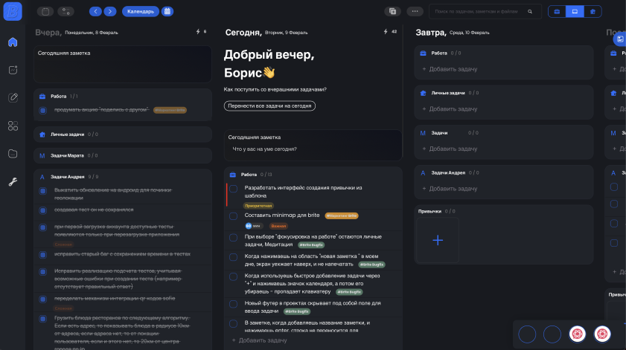
Пример пользовательского интерфейса:
Продукт который мы разрабатываем - Приложение для планировки задач и учебного процесса
Основные функциональные возможности - составлять расписание, список дел, непосредственная интеграция учебных задач, (например, домашних заданий).
Базовый сценарий использования продукта - Поступление в университет - получение индивидуального студенческого номера, который будет использоваться в нашем сервисе для авторизации - настройка своего рабочего интерфейса - в дальнейшем занесение дел в планер, просмотр расписания, домашних заданий и т.п.

Slide 7
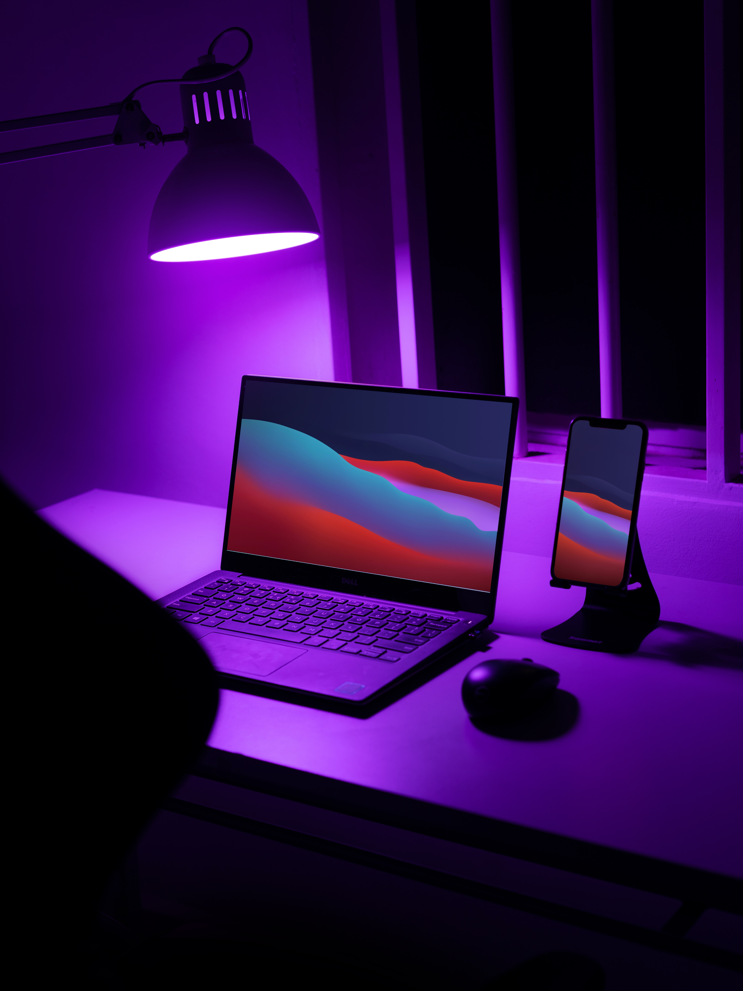
TRL: 2
Технологии, используемые в продукте:
Кроссплатформенность
2. Аутентификация и безопасность: Приложение может использовать технологии аутентификации, такие как OAuth, Firebase Authentication или JWT для проверки подлинности пользователей и защиты данных.
3. Уведомления: Для отправки уведомлений о задачах или других важных событиях приложение может использовать технологии, такие как Firebase Cloud Messaging (FCM) или Apple Push Notification Service (APNS).
4. Облачные сервисы: Для хранения данных или синхронизации между устройствами приложение может использовать облачные сервисы, такие как Google Cloud Storage, Amazon S3 или Firebase Cloud Firestore.
5. Загрузка данных: Для загрузки данных в приложение, таких как изображения или видео, может использоваться библиотека, такая как Picasso или Glide для управления и кэширования изображений.

Slide 8
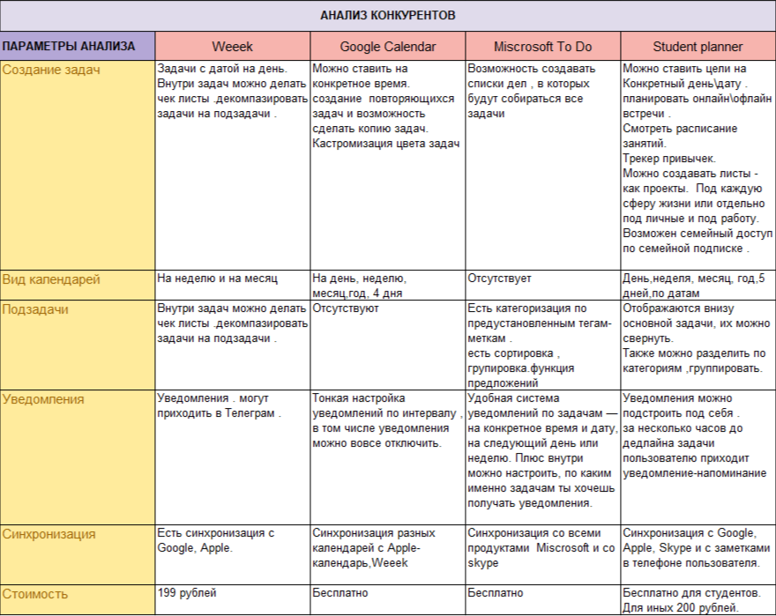
Основные преимущества нашего продукта:
Возможность отображать расписание на виджетах;
Получение уведомлений об изменениях в расписании;
Возможность просматривать список дел без подключения к интернету;
Получение напоминаний о начале занятий.

Slide 9
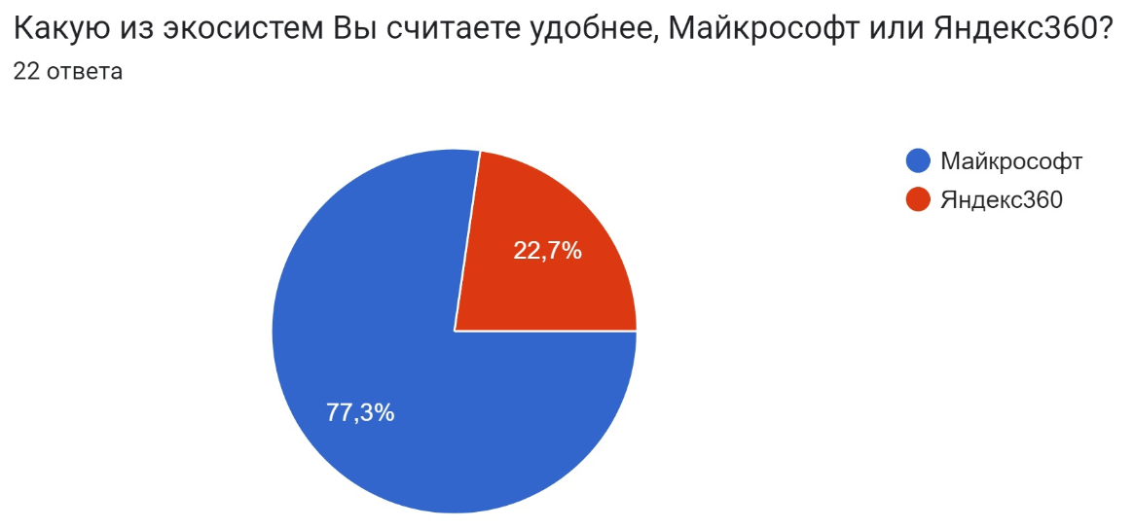
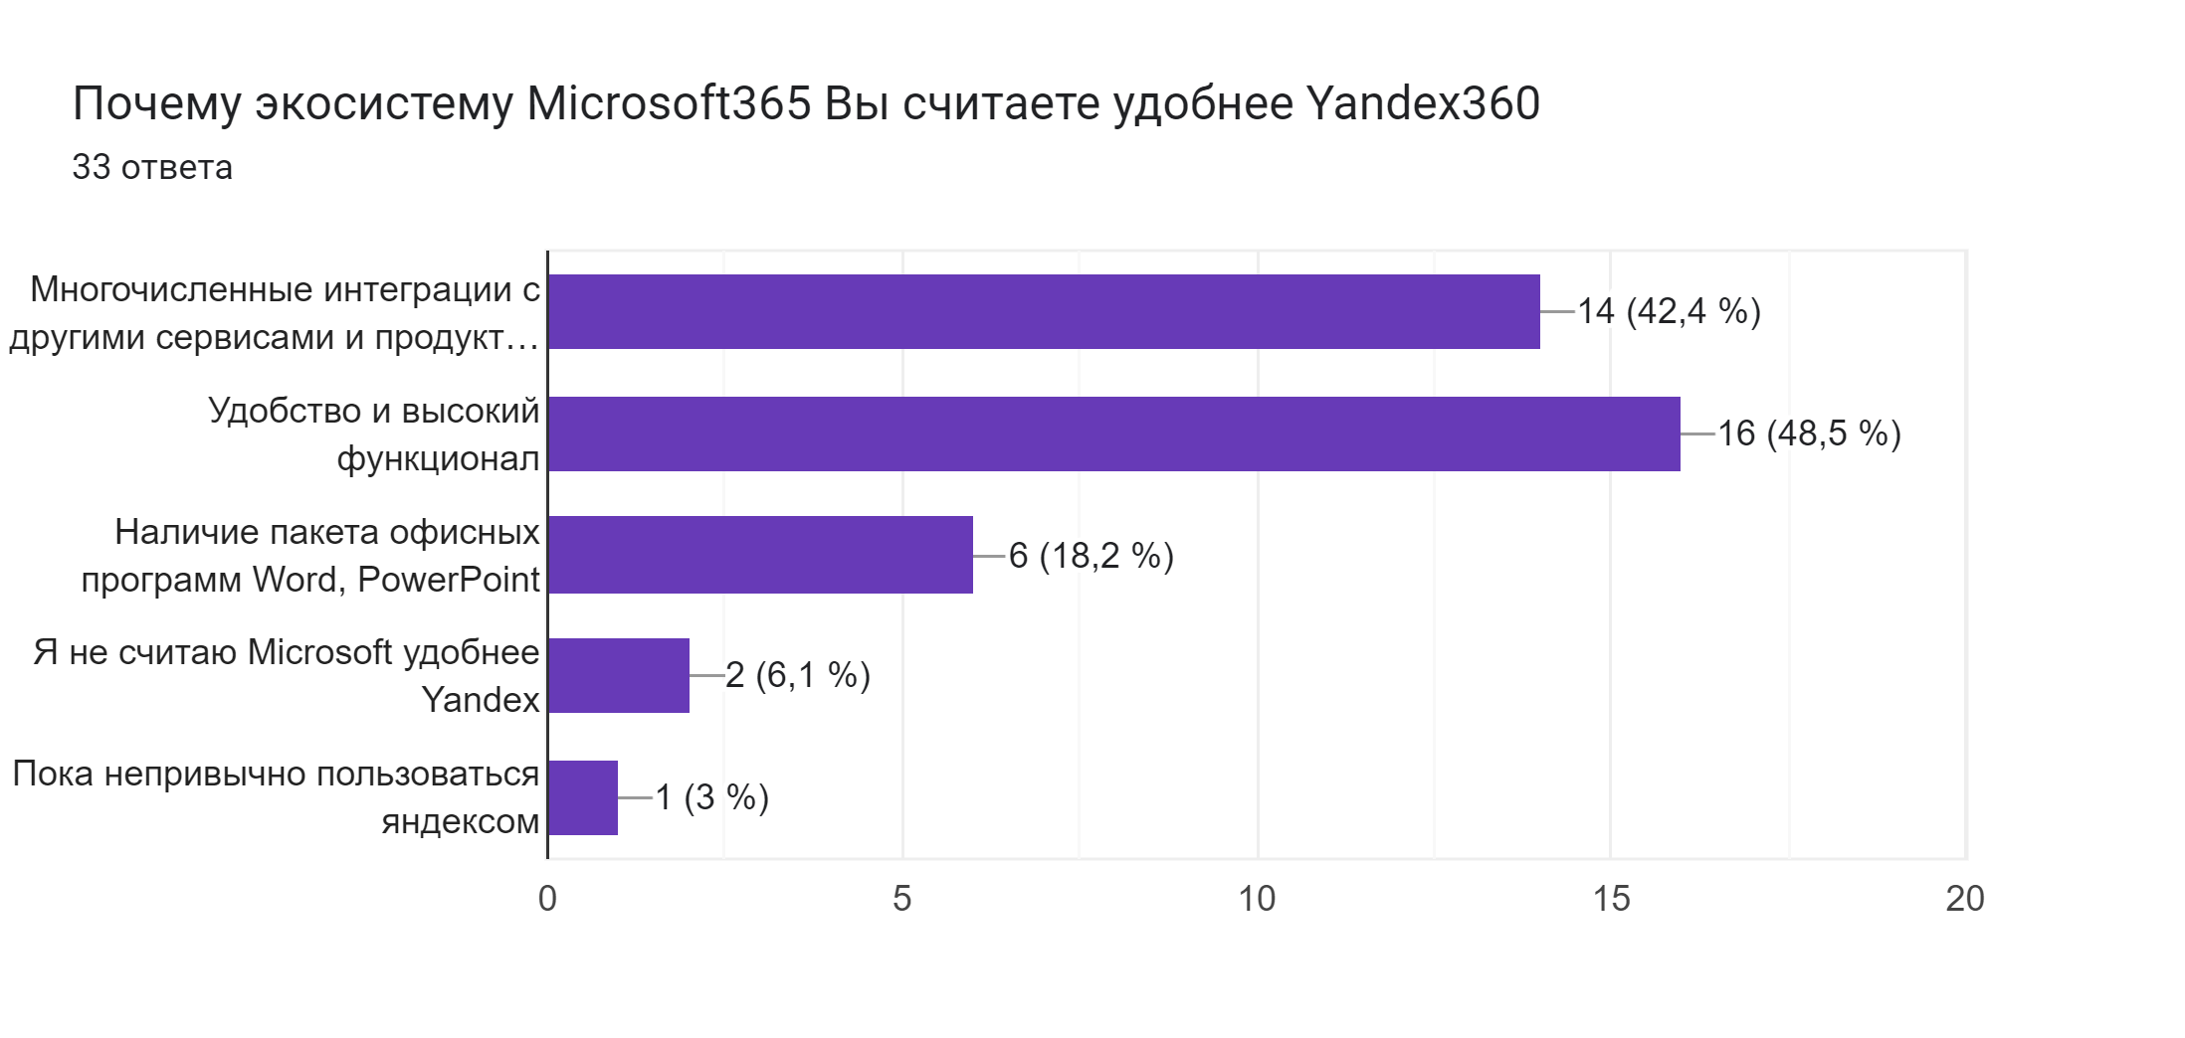
Гипотезы:
65% студентов Тюмгу считают экосистему Майкрософт лучше Яндекс360.
40% студентов Тюмгу пользуются сторонними приложения для планировки задач.
5% студентов Тюмгу пользуются платными, сторонними сервисами для планировки задач.
Вопросы для опроса:
1.Планируете ли вы свой день?
2.Пользуетесь ли вы приложениями для планировки задач? Если да, то платно ли это?
3.Какую экосистему Вы считаете удобнее Майкрософт или Яндекс360?

Slide 10
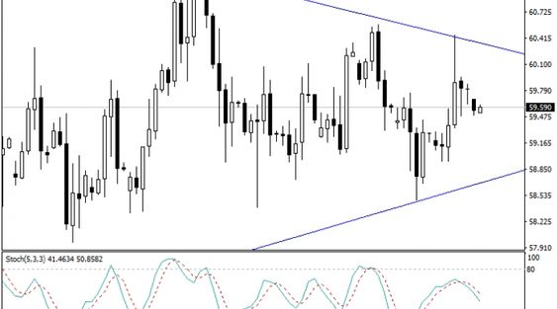
ОБЪЁМ РЫНКА
Динамика рынка (с указанием источника):
Рынок приложений для планирования задач растет в среднем на 5-10% в год поданным https://wordstat.yandex.ru/
Основные «игроки» на рынке: Microsoft corp., Google, Yandex
Планируемая доля рынка: 15-20%

Slide 11
БИЗНЕС-МОДЕЛЬ
Модель монетизации
Модель монетизации: Продажа продукта университетам, а также отдельным пользователям
Стоимость и регулярность: стартует от 4.000.000 руб в год для университетов, в зависимости от количества обучающихся и работников, 200 руб месячная подписка для одного человека, возможен семейный доступ по семейной подписке 350 руб.
Основные каналы сбыта: Университеты РФ и стран СНГ,
пользователи которые решат оформить подписку.
Партнёры: Компании, предоставляющие функции аналитики и статистики, которые позволяют пользователям отслеживать и анализировать свою продуктивность и эффективность при выполнении задач.
Маркетинг и продвижение
Ценностное предложение: Мы гарантируем качественную работу сервиса, и постоянное его совершенствование.
Основные каналы взаимодействия с пользователем: поддержка внутри приложения, реклама в социальных сетях,

Slide 12
РЕСУРСЫ: ДИАГРАММА ГАНТА
Задача | Дата начала | Дата завершения | Ответственный | 2023-2024
 |  |  |  | Октябрь | Ноябрь | Декабрь | Январь
Разработка концепции проекта | 05.10.2023 | 20.10.2023 | Целиков Б.
Исследование и анализ требований | 21.10.2023 | 27.10.2023 | Целиков Б.
Проектирование и создание базы данных | 28.10.2023 | 11.11.2023 | Красноженов П. Целиков Б.
Разработка интерфейса пользователя | 12.11.2023 | 26.11.2023 | Красноженов П.
Разработка функционала для создания и управления задачами | 27.11.2023 | 10.12.2023 | Клыкова К.
Тестирование и отладка приложения | 11.12.2023 | 25.12.2023 | Поляева В.
Документирование и подготовка к релизу | 26.12.2023 | 03.01.2024 | Клыкова К.
Запуск и распространение приложения | 04.01.2024 | 24.01.2024 | Кузеванова В.
Поддержка и обновление приложения (постоянно) | постоянно | постоянно | Целиков Б. Красноженов П.
Общий срок реализации проекта: 4 месяца

Slide 13
РЕСУРСЫ: ФИНАНСОВЫЙ ПЛАН
 | 1 месяц | 2 месяц | 3 месяц | 4 месяц | 5 месяц | 6 месяц | 7 месяц | 8 месяц | 9 месяц
Доходы:
Выручка от продажи продукции (цена продукта * количество продаж) |  |  |  | 10.000 | 25.000 | 30.000 | 20.000 | 45.000 | 2.500.000
Расходы:
Менеджер (Целиков Б.) | 45.000 | 45.000 |  |  | 40.000 |  | 30.000
Дизайнер (Клыкова К.) |  | 65.000 |  |  |  |  | 20.000
Программист (Красноженов П.) | 70.000 | 70.000 | 40.000 |  | 30.000 |  | 30.000 |  | 30.000
Тестировщик (Поляева В.) |  |  | 50.000 |  | 25.000 |  | 25.000
Оборудование |  | 250.000
Реклама и продвиж. (Куз.В) |  |  |  | 45.000 | 50.000 |  | 30.000 | 45.000
ИТОГО (доходы – расходы) | -115.000 | -430.000 | -90.000 | -35.000 | -120.000 | +30.000 | -115.000 | 0 | +2.470.500
Общая стоимость реализации проекта: 995000 рублей (не более 1 млн рублей)
Период окупаемости: 3 месяца

Slide 14
РЕЗУЛЬТАТЫ
Количественные результаты:
Более 65% пользователей довольны функционалом нашего приложения
Средняя оценка нашего приложения на AppStore и PlayMarket не ниже 4,0/5,0 за первый два месяца с даты публикации
Количество пользователей, купивших подписку на второй месяц запуска приложения, больше 100 человек
Затраты на реализацию проекта не превысили 1 млн. рублей
Количество пользователей ежемесячно повышается на 10%
Качественные результаты:
Увеличение производительности. Эффективное планирование и управление задачами.
Улучшение организации. Структурирование задач, установка сроков и распределение ресурсов.
Улучшение отслеживаемости. Отслеживание выполненных задач и прогресс по каждой из них.
Повышение качества работы. Поможет более осознанно подходить к выполнению задач.
Улучшение коммуникации. Позволит пользователям обмениваться информацией, улучшит коммуникацию и сотрудничество в команде.

Slide 15

ВЫВОДЫ
Проект целесообразен / нецелесообразен для реализации по следующим причинам:
Люди стали чаще планировать свой день
ЦА нуждается в хорошей замене Яндекса
Приложение может предоставить визуализацию задач и сроков
Улучшит управление временем пользователей
Увеличит производительность труда
В среднесрочной перспективе (2-3 года)
мы планируем развивать наше приложение и продавать его все большему количеству университетов по России и СНГ, возможно выйти на международный рынок.

